Slide 1
Thủy vân số cơ sở dữ liệu quan hệ
Đề Tài 1 : Nhóm 3
Giảng viên : ThS. Lại Minh Tuấn

Slide 2

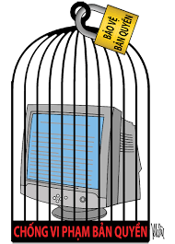


Slide 3
Tổng quan về thủy vân số
Nội Dung
Một số kỹ thuật thủy vân
Thực nghiệm trên cơ sở dữ liệu

Slide 4
Tổng quan về thủy vân số

Slide 5
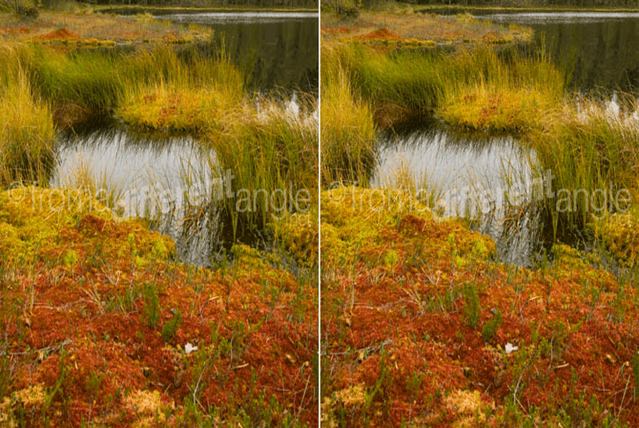
Khái niệm về thủy vân số
.
Thủy vân số hay Digital Watermarking là một loại dấu ấn thủy vân được nhúng một cách tinh vi vào dữ liệu gốc ban đầu (như ảnh số, audio, video, hình ảnh, text hay kể cả một cơ sở dữ liệu)
.
Được sử dụng để xác minh quyền sở hữu đối với dữ liệu đó

Slide 6
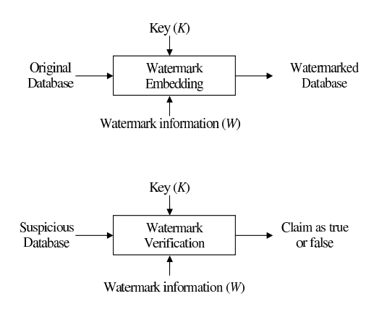
Khái niệm về thủy vân số
Bao gồm hai giai đoạn
Nhúng thủy vân số (Embedding Watermark): sử dụng khóa riêng tư K để nhúng hình mờ W.
Xác thực quyền sở hữu: Sử dụng khóa K - giống như trong giai đoạn nhúng để lấy thông tin hình mờ W’.
Nếu W' = W => chứng minh bản quyền

Slide 7
Phân loại thủy vân
Thủy Vân Số
Thủy Vân Dễ Vỡ
Thủy Vân Bền Vững

Slide 8
Phân loại thủy vân
Thủy vân bền vững (Roburst Watermark): thường sử dụng để chứng minh sở hữu bản quyền.
Thủy vân dễ vỡ (Fragile Watermark): sử dụng để bảo vệ tính toàn vẹn của dữ liệu.

Slide 9
Ứng dụng của thủy vân số
Xác định quyền sở hữu
- Đảm bảo bản quyền tác giả
- Chống phân phối không hợp pháp
- Chống sao chép trái phép
Lấy dấu vân tay
Phát hiện gian lận và giả mạo
- Phát hiện dữ liệu bị xuyên tạc
- Tìm được ví trí dữ liệu bị làm giả và sửa đổi
- Yêu cầu phải có khả năng giấu tin cao và thủy vân không bền vững

Slide 10
Đặc tính của thủy vân số
Độ Tin Cậy
Độ phức tạp
Đặc Tính
Tính Bền Vững
Tính dư thừa
Tính Dễ Vỡ

Slide 11
Đặc tính của thủy vân số
+ Độ tin cậy
Thủy vân không làm giảm chất lượng của dữ liệu, dữ liệu vẫn có thể sử dụng được
+ Tính bền vững
Sau khi dữ liệu bị thay đổi vẫn có thể phát hiện ra dấu thủy vân
+ Tính dễ vỡ
Dấu thủy vân có thể bị phá hỏng dễ dàng bởi bất kỳ thay đổi nào của dữ liệu
+ Tỉ lệ lỗi sai dương
Xác suất hệ thống nhầm một mẫu dữ liệu không mang thủy vân là dấu thủy vân
+ Tính dư thừa
Tính dư thùa liên quan đến một thực tế là thủy vân được lặp lại ở những vùng tần số khác nhau
+ Độ phức tạp tính toán
Độ phức tạp tính toán của lược đồ thủy vân đều rất quan trọng khi xử lý các dữ liệu thời gian thực

Slide 12
Một số kỹ thuật thủy vân

Slide 13
Một số kĩ thuật thủy vân
+ Kỹ thuật thủy vân số biến dạng
+ Kỹ thuật thủy vân số không biến dạng

Slide 14
Kỹ thuật thủy vân số biến dạng
1. Thủy vân số dựa trên thuộc tính kiểu số
+ Sử dụng nhóm bit vô nghĩa làm thông tin hình mờ
Chèn dấu thủy vân vào nhóm bit vô nghĩa trong các tập giá trị
+ Sử dụng hình ảnh làm thông tin hình mờ
Hình ảnh bị xáo trộn NxN được chuyển thành chuỗi bit
Sử dụng thuật toán lựa chọn vị trí bit phù hợp trong bộ giá trị dữ liệu
Chèn chuỗi bit của hình ảnh vào trong vị trí bit phù hợp
+ Sử dụng đặc điểm nội dung làm thông tin hình mờ
Trích xuất một chuỗi bit từ thuộc tính đặc trưng A1 của bộ giá trị t1
Nhúng chuỗi bit đó vào trong thuộc tính A2 của bộ giá trị t2

Slide 15
Kỹ thuật thủy vân số biến dạng
2. Thủy vân số dựa trên thuộc tính kiểu dữ liệu phân loại
+ Thuật toán tạo ra một giá trị bí mật dựa trên số bit cần thiết
+ Nhúng giá trị vào trong vị trí phù hợp trong CSDL
+ Có thể chống các cuộc tấn công nghiêm trọng vào CSDL
+ Không phù hợp với các CSDL quan hệ cần cập nhật thường xuyên
+ Kỹ thuật watermark này được áp dụng cho dữ liệu y tế phân loại

Slide 16
Kỹ thuật thủy vân số biến dạng
3. Thủy vân số dựa trên bộ giá trị hoặc chèn thuộc tính
+ Sử dụng bộ giá trị làm thông tin hình mờ
- Tạo ra các bộ giá trị giả
- Nhúng bộ giá trị đó vào trong CSDL
+ Sử dụng thuộc tính làm thông tin hình mờ
- Chèn thuộc tính ảo vào trong quan hệ
- Thuộc tính này đóng vai trò là hình mờ
- Kỹ thuật dùng để chống giả mạo CSDL

Slide 17
Kỹ thuật thủy vân số không biến dạng
1. Trích xuất giá trị băm làm dấu thủy vân
+ Phân vùng dữ liệu
+ Tính toán giá trị băm dựa vào khóa chính và khóa riêng tư
+ Dựa vào giá trị băm để thay đổi vị trí của các bộ giá trị trong phân vùng
2. Kết hợp dấu của chủ sở hữu
+ Sử dụng một hình ảnh với bốn góc là dấu của chủ sở hữu làm W
+ Tạo ra giá trị C cho mỗi tuple bằng cách sử dụng hàm băm
+ Chứng nhận R = C XOR W
+ W' = C' XOR R. Nếu W' = W => xác minh tính toàn vẹn

Slide 18
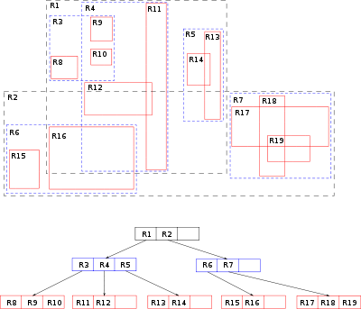
Kỹ thuật thủy vân số không biến dạng
3. Hoán vị trên cây quan hệ (R-tree)
+ Không thay đổi giá trị dữ liệu
+ Thay đổi vị trí các mục bên trong R dựa vào ánh xạ hình mờ
+ Chi phí tối thiểu

Slide 19
Thực nghiệm trên CSDL quan hệ

Slide 20
Cơ sở lý thuyết
+ Thực nghiệm được thực hiện trên CSDL quan hệ MySQL
+ Dữ liệu trong database dạng float
+ Sử dụng kỹ thuật thủy vân số biến dạng
+ Thuật toán: Chèn thông tin dấu thủy vân vào vị trí bit vô nghĩa, không làm, ảnh hưởng quá nhiều đến chất lượng dữ liệu có trong CSDL
+ Chứng minh quyền sở hữu thông qua đếm số lượng bản ghi có dấu thủy vân

Slide 21
Thank you
for
watching <3

